Slide 1
Betri vinnutími í vaktavinnu
Fimmti fundur verkefnastjórnar og fulltrúa launagreiðenda
2. desember 2020

Slide 2
Fastir fundir – miðvikudagar kl. 10-11
Efni fundar:
Boð um hækkað starfshlutfall til starfsfólks í hlutastarfi
Verkfæri og fræðsluefni
Notes:
Tökum upp fyrirlesturinn

Slide 3
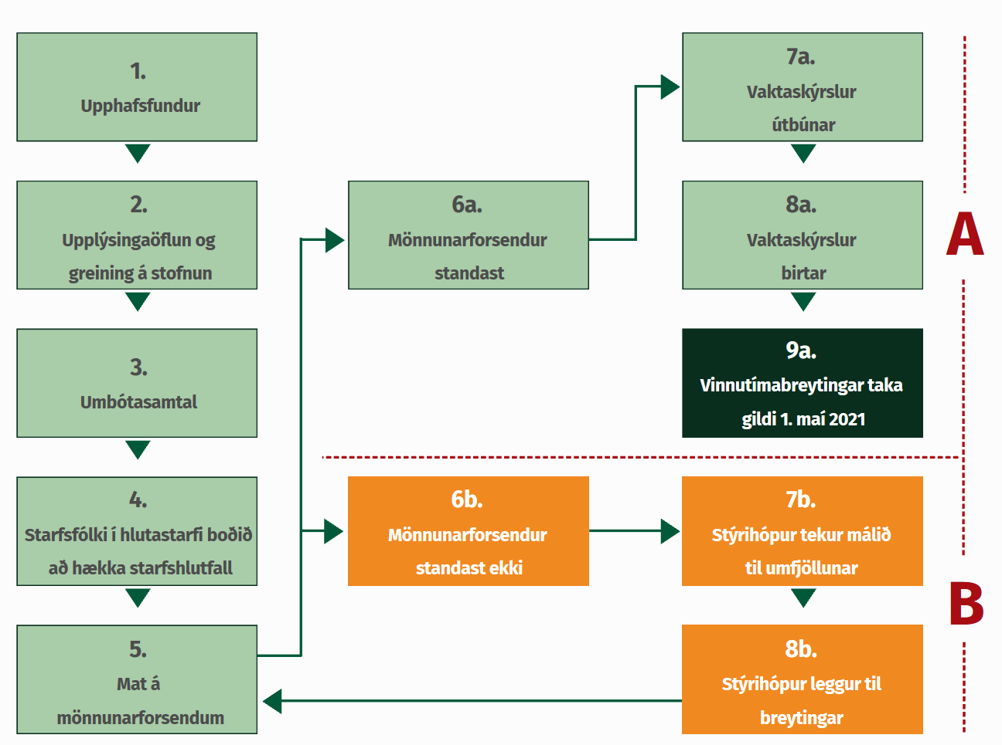
Ferill við innleiðingu betri vinnutíma í vaktavinnu
Fetum okkur saman í átt að betri vinnutíma!

Slide 4
Forsendur betri vinnutíma í vaktavinnu
Umbótasamtal
Starfsfólk í hlutastarfi á rétt á að hækka starfshlutfall
Kostnaður vegna yfirvinnu lækki
Notes:
Þessar forsendur eru þrenns konar eða að umbótasamtal fari fram, starfsfólki í hlutastarfi hækki við sig það starfshlutfall sem það á rétt og að kostnaður vegna yfirvinnu lækki. Notaðir verða mælikvarðar fyrir verkefnið þannig hægt sé að fylgjast með framvindu á þessum forsendum verkefnisins.
Núverandi starfsfólk hefur rétt til að auka starfshlutfall sitt sem nemur styttingu vinnuskyldu í aðdraganda innleiðingar á nýju fyrirkomulagi í vaktavinnu - gert er ráð fyrir að svör starfsfólks liggi fyrir eigi síðar en 15. janúar.
Jafnframt skal skal gera núverandi starfsfólki kleift að bæta við enn frekar við starfshlutfall sitt sé þess þörf starfseminnar vegna áður en gripið er til annarra aðgerða til að brúa mönnunargatið.
Í kostnaðarmati vegna kerfisbreytinganna er gert ráð fyrir að kostnaður vegna yfirivnnu lækki og að mönnuargatinu verði mætt á dagvinnutíma.

Slide 5
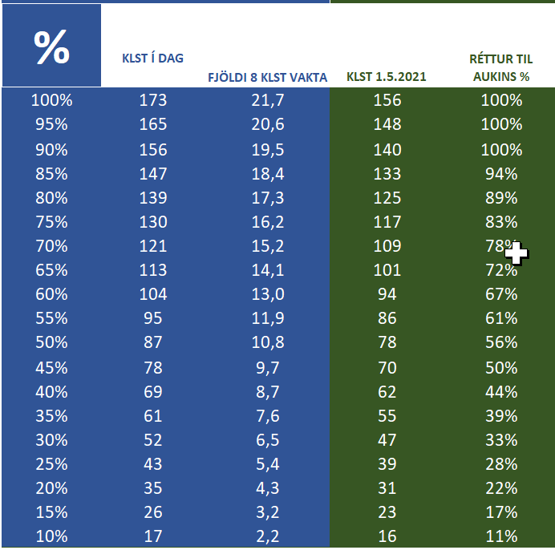
Réttur til aukins starfshlutfalls – starfsfólk í hlutastarfi
% er nú
% verður
Tafla yfir rétt starfsfólks vegna styttingar vinnuviku
Starfsfólki boðin hækkun og þarf að svara fyrir 15. janúar 2021
Notes:
Réttur – ekki val stjórnanda.

Slide 6
Mönnunarlíkan – Verkfæri stjórnenda
Hjálpar til við að sýna:
Réttur starfsmanns vegna styttingar vinnuviku
Hækkun starfshlutfalls vegna vægi vinnuskyldustunda
= Unnið sama fjölda klst. og í núverandi kerfi

Slide 7
Forgangsröðun hagsmuna
Starfsemin
Starfsmanna-hópurinn
Einstaklingur

Slide 8
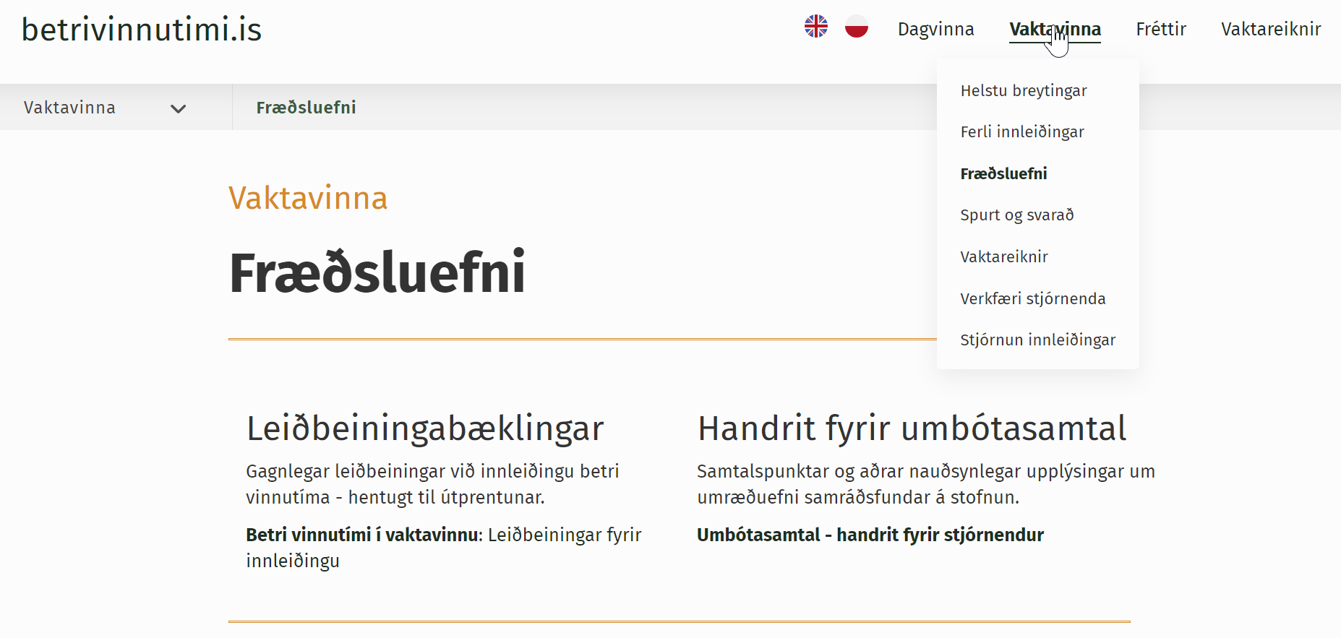
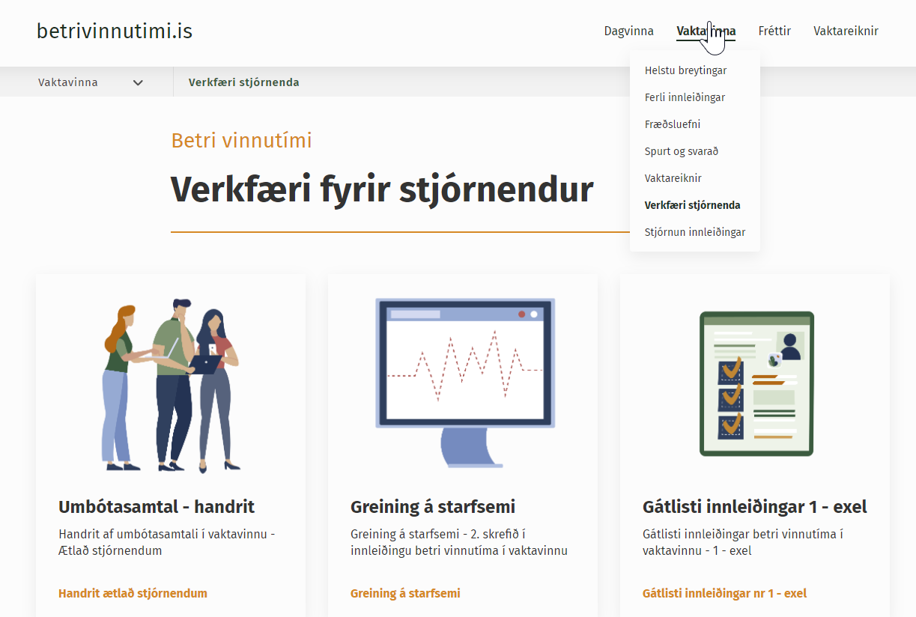
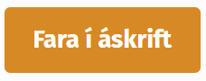
www.betrivinnutimi.is

Slide 9
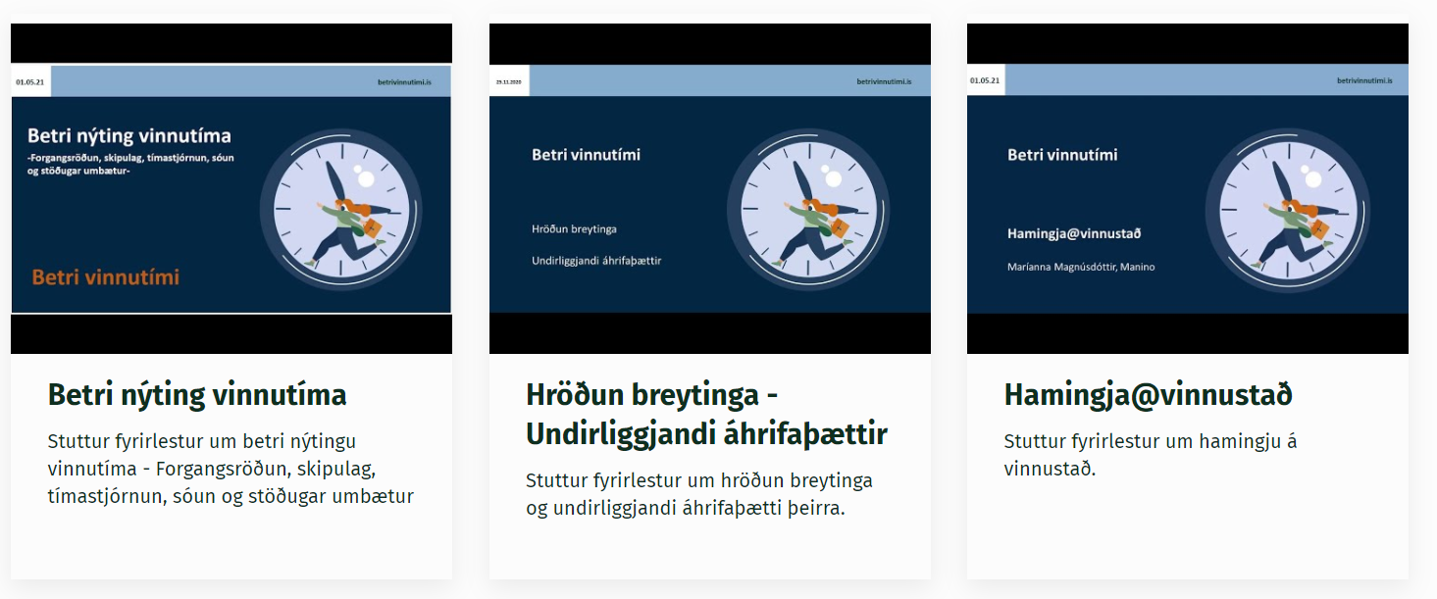
Fyrirlestrar opnir á vef
https://betrivinnutimi.is/vaktavinna/fraedsluefni/

Slide 10
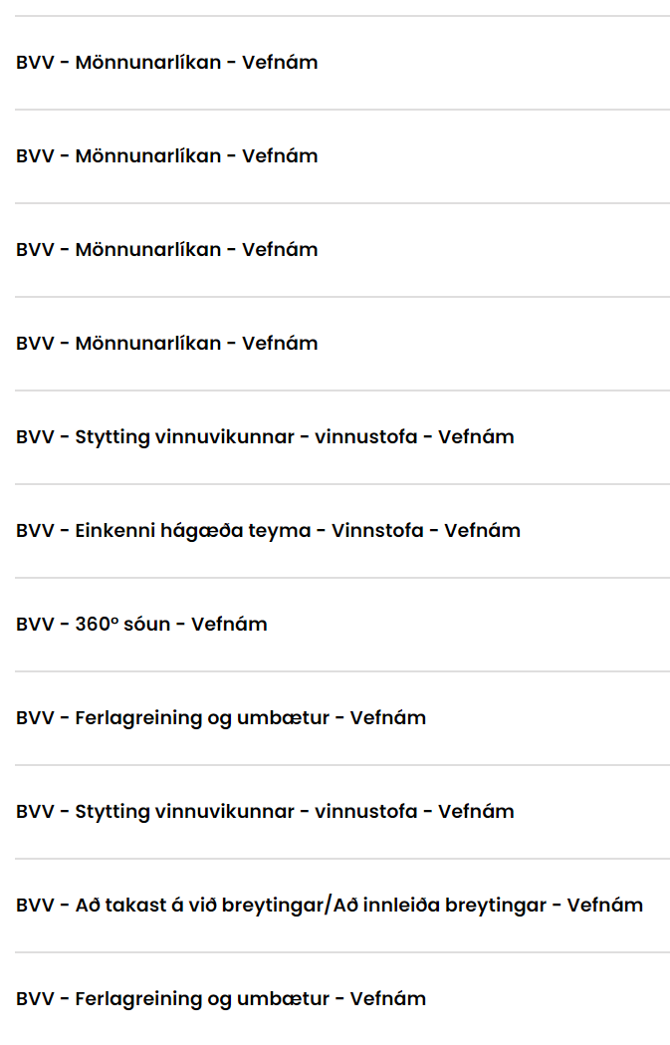
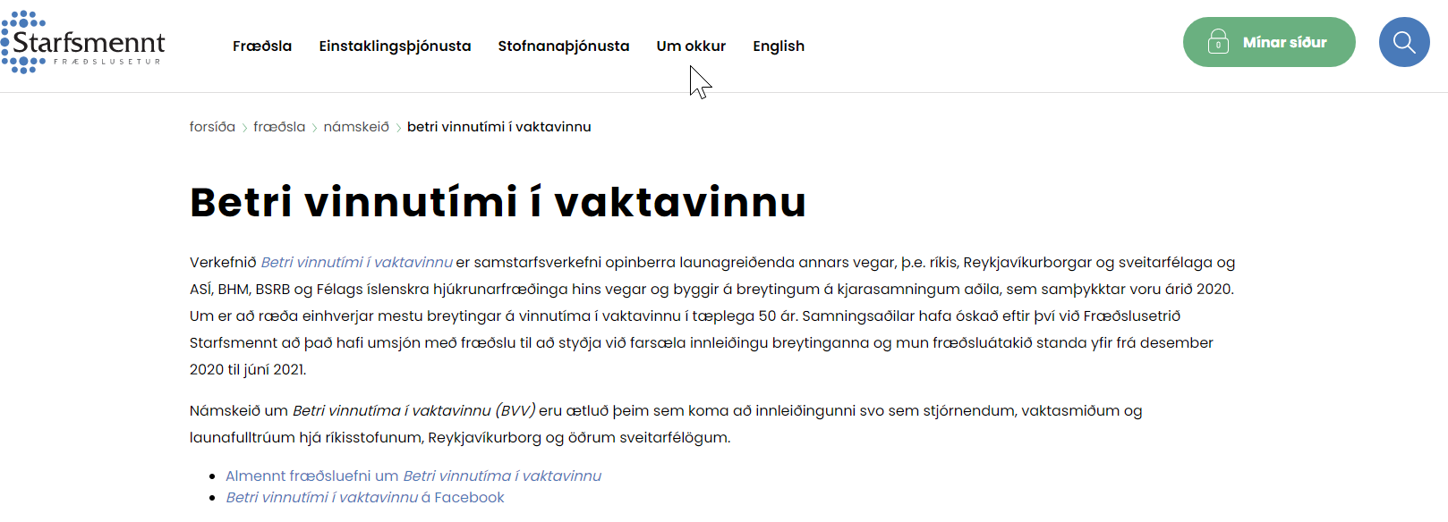
Námskeið fyrir stjórnendur
2. des kl. 12:45-14:15 - FULLT
Námskeið fyrir stjórnendur – mönnunarlíkan
Velja 1 námskeið
1,5 klst. hvert námskeið
Námskeið fyrir stjórnendur – breytingar, vinnustaðamenning o.fl.
5 námskeið í boði fyrir stjórnendur
Áframhald í byrjun janúar
2. des kl. 14:30-16:00
3. des kl. 10:30-12:00
4. des kl. 10:15-11:45
7. des - FULLT
9. des kl. 9-12
Starfsmennt => smennt.is
11. des kl. 13-16
15. des - FULLT
16. des - BIÐLISTI
17. des - BIÐLISTI
18. des kl. 9-12
Notes:
7. Des 13-14.30
8. Des 10:30-12

Slide 11
ww.facebook.com
Allir að deila með sínu samstarfsfólki og kollegum!

Slide 12
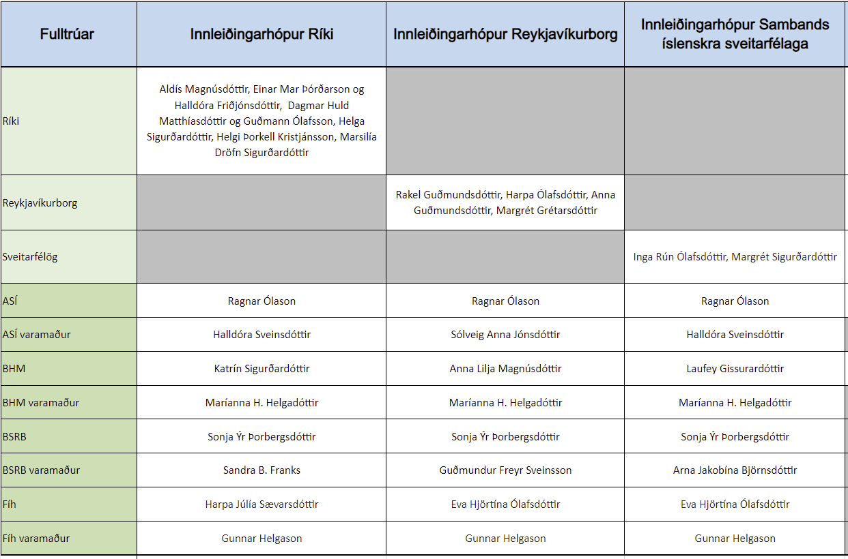
Tengiliðir utan vinnustaða
Verkefnastjórn
betrivinnutimi@rikissattasemjari.is
Bára Hildur Jóhannsdóttir verkefnastjóri barahildur@rikissattasemjari.is s. 6952490
Aldís Magnúsdóttir sérfræðingur aldis.magnusdottir@fjr.is s. 8474672
Dagný Aradóttir Pind lögfræðingur dagny@bsrb.is s. 6946843
Hlutverk verkefnastjórnar og innleiðingarhópa
Útbúa allt efni
Upplýsingagjöf
Kynningar
Námskeið

Slide 13
Efni næsta fundar
Upprifjun
Kerfisbreytingin – almenn kynning
Fyrstu 5 skrefin í innleiðingarferli
Sérstakir fundir
Hópar sem eru í 12 klst. vaktakerfum 30. nóv. kl. 13
Stofnanir með næturvaktarþrep í stofnanasamningum – 10. des. kl. 14

